Slide 1
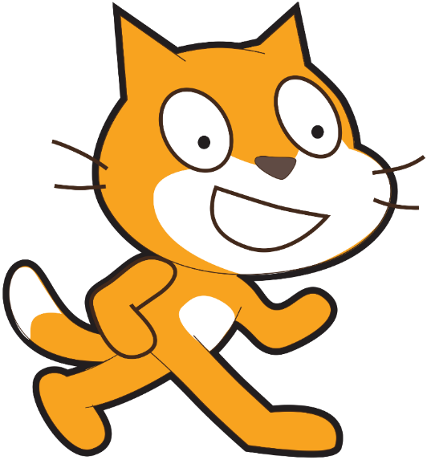
Алгоритми з повторенням

Slide 2




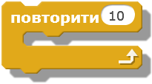

Сьогодні ви:
з'ясуєте, що таке повторення;
дізнаєтесь про алгоритми з повторенням;
навчитеся створювати і виконувати алгоритми з повторенням у середовищі Скретч.

Slide 3
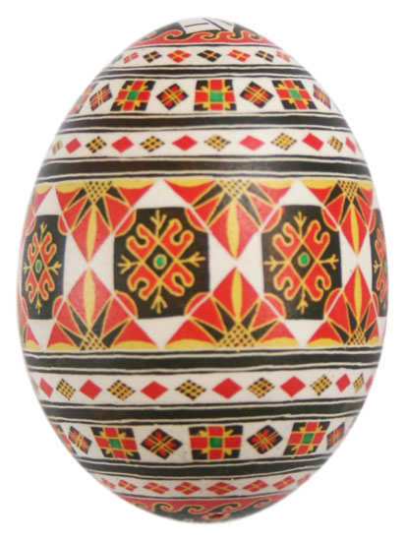
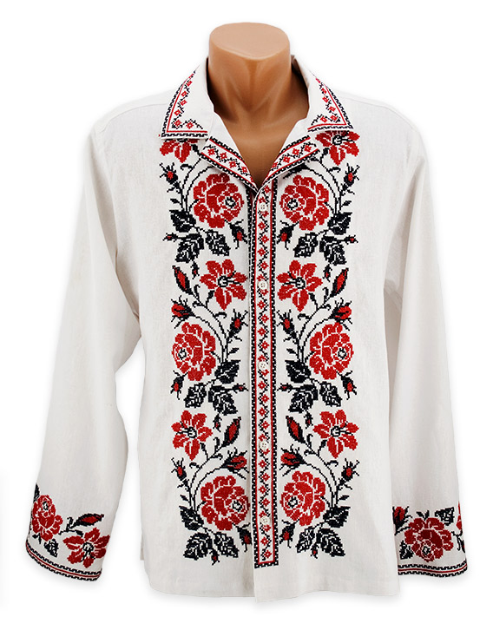
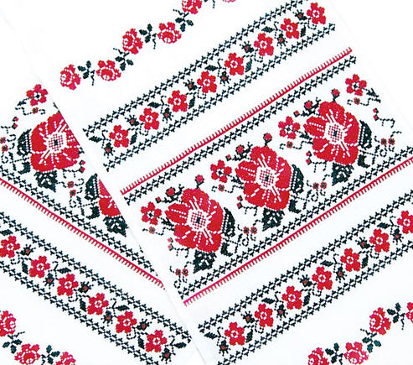
Повторення
Напевно, ви уявляєте, що таке повторення. Наприклад, повторення можна побачити в орнаментах на писанках, вишиванках, рушниках, посуді тощо.

Slide 4

Повторення
Ми спостерігаємо повторення у природі: змінюються день і ніч, пори року, опадає і знову розпускається листя.

Slide 5

Повторення
Процеси, які неодноразово повторюються, називають циклічними.

Slide 6
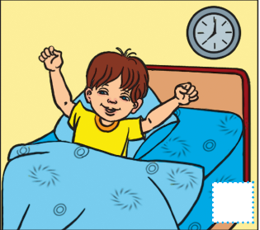

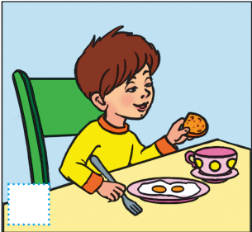
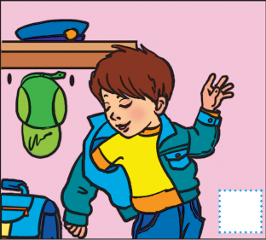
Алгоритми з повторенням
У повсякденному житті ви теж стаєте учасниками циклічних процесів: щодня просинаєтеся, вмиваєтеся, снідаєте; кожного будня йдете до школи; щозими святкуєте Новий рік; щоліта відпочиваєте.

Slide 7


Алгоритми з повторенням
Алгоритм, у якому передбачено повторне виконання певних команд, називають алгоритмом із повторенням, або циклічним алгоритмом.

Slide 8
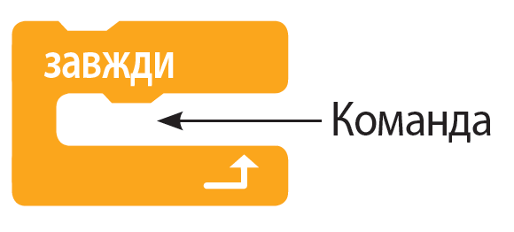
Алгоритми з безперервним повторенням у середовищі Скретч
У середовищі Скретч алгоритм із безперервним повторенням можна реалізувати за допомогою команди Завжди з групи Керувати.

Slide 9
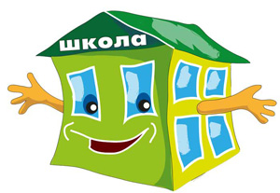
Алгоритми з безперервним повторенням у середовищі Скретч
Деякі циклічні процеси відбуваються за певних умов. Наприклад, у будні ви ходите до школи. Алгоритм для вас виглядатиме так:
Завжди виконуй:
якщо будень, іди до школи.
За цим алгоритмом команда «Іди до школи» виконується тільки за умови, що день, який настав, — будній.

Slide 10
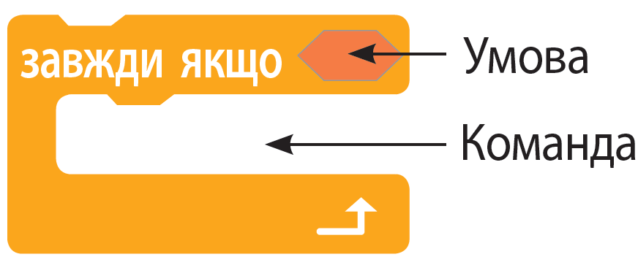
Алгоритми з безперервним повторенням у середовищі Скретч
У середовищі Скретч для реалізації безперервного повторення також можна використати команду завжди якщо з групи Керувати.

Slide 11


Цікавинки
Перші мови програмування з’явилися задовго до появи комп’ютерів. Ще 200 років тому існували ткацькі верстати й механічні піаніно, що працювали за програмами.

Slide 12


Запитання і завдання
З якими циклічними процесами ви зустрічаєтеся в житті?
Що таке алгоритм із повторенням?
Які команди призначені для реалізації повторення в середовищі Скретч?

Slide 13
Запитання і завдання
Допоможи Данилку впоратися з головоломкою. Упиши в порожні клітинки квадратів такі числа або знаки, щоб утворились істинні рівності.
 | * |  | =
* |  | : |  | *
18 |  | 9 | = | 2
= |  | = |  | =
 | * | 3 | = | 108
10 | : | 5 | =
* |  |  |  | *
 |  | 8 | = | 3
= |  | = |  | =
 | : | 40 | =
2
27
54
2
*
:
24
:
36
240
6

Slide 14



Завдання 1
Продовжте орнамент. Обведіть фрагмент, що повторюється.

Slide 15

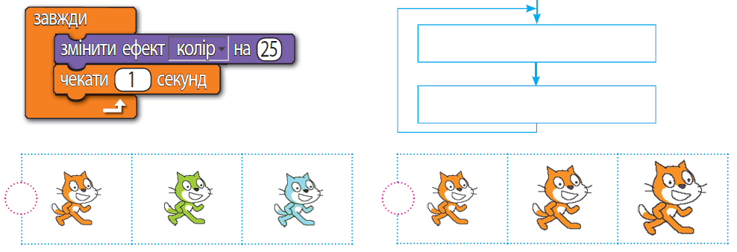
Завдання 2
Доповніть блок-схему за поданим скриптом. Позначте ( ), змінюється вигляд Рудого кота під час виконання скрипта.
Змінити колір
Чекати 1 секунду

Slide 16
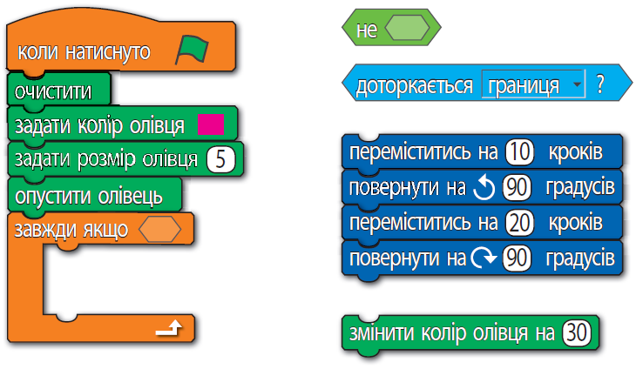
Завдання 3
Покажіть стрілками, як слід зібрати скрипт алгоритмом, поданим у завданні 3.

Slide 17
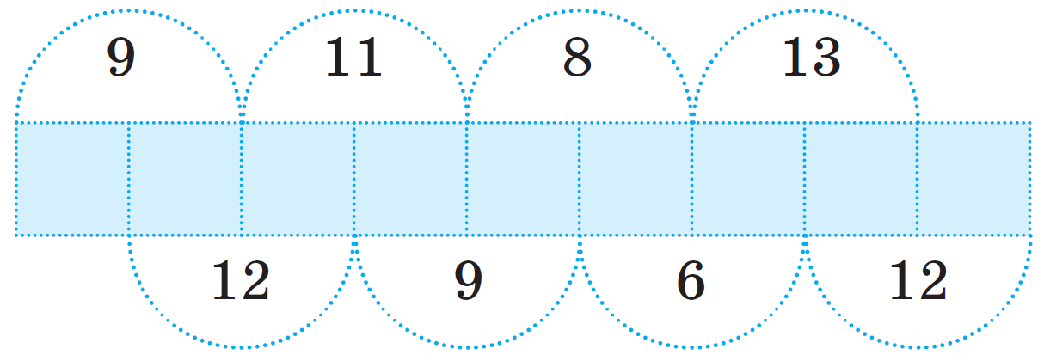
Завдання 5
Заповніть клітинки числами від 1 до 9 так, щоб сума чисел у двох сусідніх клітинках дорівнювала числу в півколі, яке прилягає до цих двох клітинок.
6
3
9
2
7
1
5
8
4
Підказка: з'ясуйте, у яких клітинках не може розташовуватись число 9.
Notes:
Учитель звертає увагу учнів на те, що число 9 не може розташовуватися в клітинках, які належать парі клітинок, сума чисел в яких менше чи дорівнює 9. Наприклад, ставимо 9 у третю клітинку.

Slide 18

Домашнє завдання
Проаналізувати
§ 25, ст. 125-129

Slide 19








Правила поведінки та безпеки в комп’ютерному класі

